Slide 1
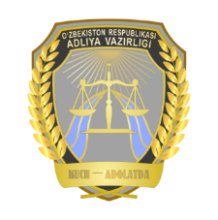
O‘zbekiston Respublikasi
ADLIYA VAZIRLIGI
“Davlat mulkini boshqarish to‘g‘risida”gi qonun
MAZMUN-MOHIYATI VA AHAMIYATI
O‘RQ–821-son, 09.03.2023-y.

Slide 2
QONUN DAVLAT MULKINI BOSHQARISH SOHASIDAGI MUNOSABATLARNI TARTIBGA SOLADI

Slide 3
DAVLAT MULKIGA BO‘LGAN MULK HUQUQI fuqarolik qonunchiligida nazarda tutilgan asoslarga ko‘ra, shuningdek quyidagi asoslarga ko‘ra ham yuzaga keladi:
shartnomalar va boshqa bitimlar tuzilganda;
mol-mulkni yoki mol-mulkdan foydalanish huquqini, soliqlar va yig‘imlar bo‘yicha qarzdorlikni, shuningdek davlat ulushi bo‘yicha hisoblangan dividendlarni xo‘jalik jamiyatining ustav fondiga kiritish yo‘li bilan ulushni olishda;
sud qarorlari asosida.

Slide 4
Qonunga ko‘ra, ayrim davlat mulklari xususiylashtirilmaydi, jumladan:
O‘zbekiston hududi doirasidagi yer, yer osti boyliklari, suv omborlari, havo bo‘shlig‘i, o‘simlik va hayvonot dunyosi;
moddiy madaniy meros obyektlari, arxiv hujjatlari, davlat muzeylari va muhofaza etiladigan tabiiy hududlar, shu jumladan xiyobonlar va botanika bog‘lari.

Slide 5
DAVLAT MULKINI BOSHQARISH SUBYEKTLARI QUYIDAGILARDAN IBORAT:
Vazirlar Mahkamasi;
Agentlik;
maxsus vakolatli davlat organlari;
davlat muassasalari, shu jumladan davlat organlari;
mahalliy davlat hokimiyati organlari.

Slide 6
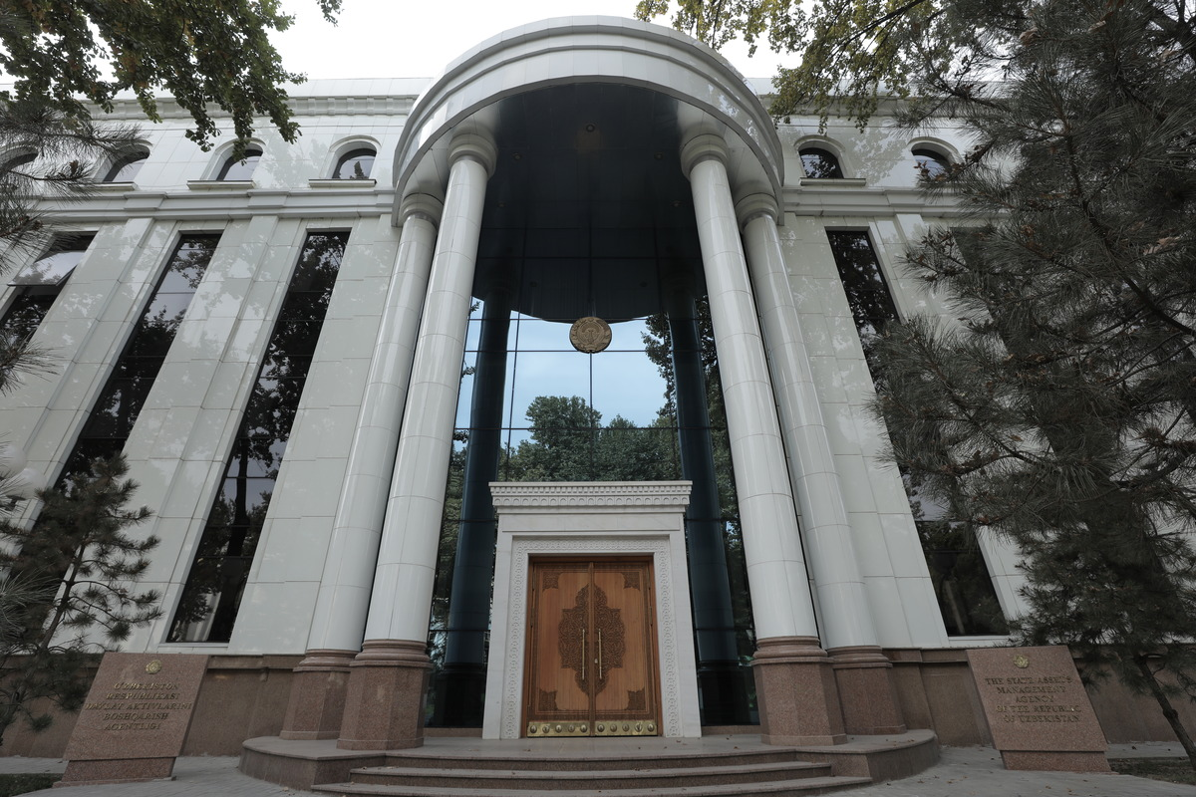
DAVLAT AKTIVLARINI BOSHQARISH AGENTLIGI
DAVLAT MULKINI BOSHQARISH SOHASIDAGI VAKOLATLI DAVLAT ORGANIDIR

Slide 7
DAVLAT MULKI REYESTRINI YURITISH
Vazirlar Mahkamasi belgilagan tartibda va shaklda Agentlik tomonidan amalga oshiriladi

Slide 8
HAR YILI 1-AVGUSTGACHA
Agentlik davlat ishtirokidagi korxonalarning o‘tgan moliya yilidagi faoliyati samaradorligi to‘g‘risidagi yig‘ma hisobotni o‘z rasmiy veb-saytida e’lon qiladi
Qonun rasmiy e’lon qilingan kundan e’tiboran kuchga kiradi

Slide 9
E’TIBORINGIZ UCHUN RAHMAT!

